Slide 1
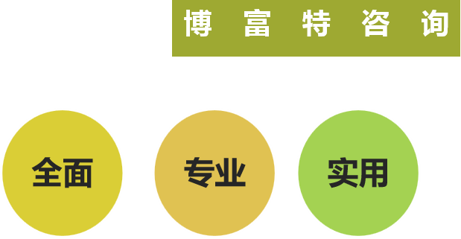
十一国庆节值班安全培训

Slide 2
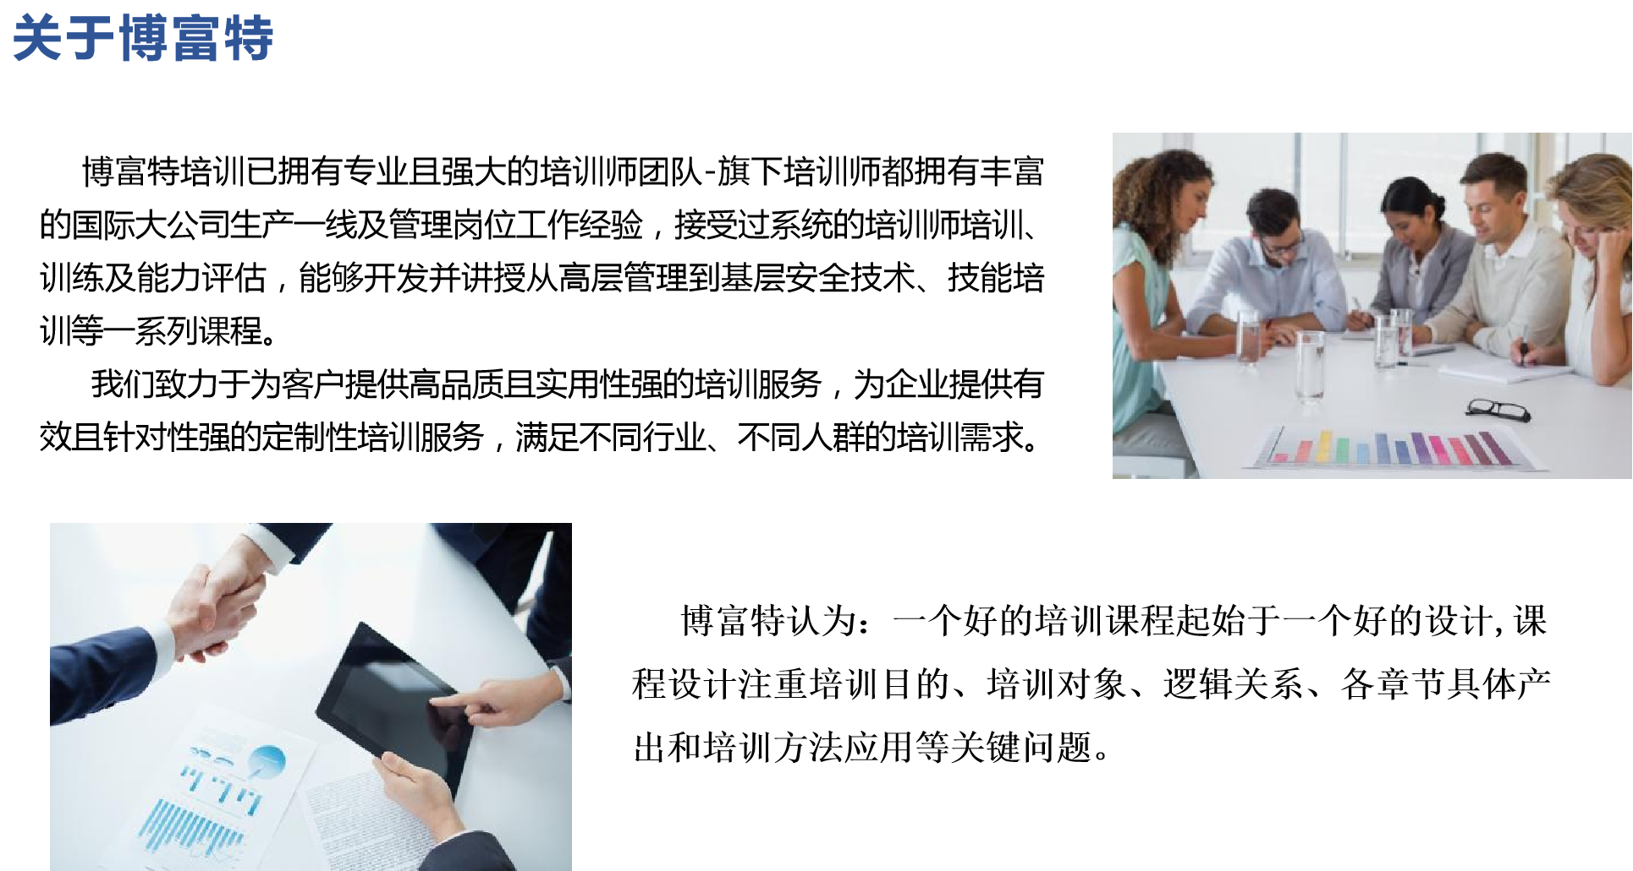

Slide 3
目 录
一、《值班管理制度》
二、春节期间安全注意事项
三、安全巡查

Slide 4

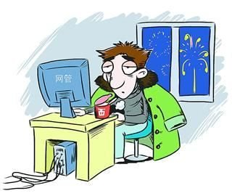
一、值班管理制度
值班原则
节假日值班
消防重点部位
关键控制点
应急管理
纪律要求
1、值班实行分级、轮流值班的原则，值班人员由工厂总值班（行政值班）、安全关键控制点值班人员（保安）组成。
2、总值班对值班期间的工厂安全生产负主要责任，值班期间出现事故，承担现场应急指挥的角色。
3、值班人员可以在次日上午进行补休，下午正常上班。
4、值班人员办公地点及其他要求。
5、工厂总值班办公室为工厂保安室，电话为：XXXXXXX
6、工厂总值班休息室为倒班楼405、407宿舍。
7、工厂总值班人员值班电话每日统一公布至保安室宣传栏上。
8、值班人员值班期间必须驻厂，手机、电话必须保持畅通。

Slide 5
一、值班管理制度
值班原则
节假日值班
消防重点部位
关键控制点
应急管理
纪律要求
1、节假日值班时间为8：00至次日8:00；
2、节假日值班人员由各部门负责人提前报送，
由综合管理部统一安排部门主管级以上人员值班。
3、节假日总值班负责管理保安与内部巡逻值班人员；协调、调动各类资源以及信息的及时传递；并于每晚8:00与次日早上8:00分别发短信给总经理。如遇安全事故或其他重大事情，须第一时间汇报给总经理。
4、各部门值班人员，每晚7:00与次日早上7:00分别发短信给总值班。如遇安全事故或其他重大事情，须第一时间汇报给总经理。
4、白班每3小时检查一次，夜间每2小时检查一次。保安与内部巡逻值班人员的巡逻需在时间上进行协商，检查交叉进行。
5、节假日值班巡逻时需有两人以上一起进行，不得单独行动。
6、公共区域巡逻人员须对公司范围内的水、电、设施设备、安全等进行全面巡查。

Slide 6
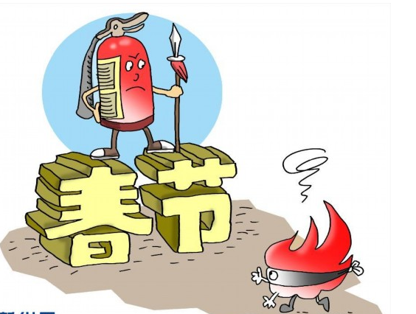
一、值班管理制度
值班原则
节假日值班
消防重点部位
关键控制点
应急管理
纪律要求
宿舍、食堂、办公楼
A罩棚、B罩棚、辅料库
前清筒仓、浓香油、配电房
停车棚、厂区围栏、监控
地下溶剂库、隔油池、精炼车间
各部门值班人员在岗情况
粕库、小包装仓库、瓶胚厂
煤场、罐区、污水/磅房危险化学品库

Slide 7
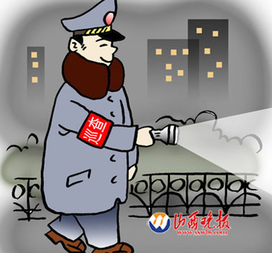
一、值班管理制度
值班原则
节假日值班
消防重点部位
关键控制点
应急管理
纪律要求
值班检查人员
1、负责夜间工厂关键控制部位（重要危险源、安全关键控制点、CCP点）的巡查，每2小时巡查一次，并随时对保安室监控进行检查，特殊要求由总值班安排。
2、负责监督检查各部门、车间安全环保关键控制部位
的检查记录情况。
3、服从工厂总值班的管理和工作安排，协助做好应急
处置工作。
4、巡查中发现的异常情况和查出的安全隐患，除及时
报告总值班外，还应将安全隐患填写至安全巡查日报，
次日上午9：00报公司安全环保部，由安全环保部
负责下发安全隐患整改通知单通知各部门限期整改，
必要时上报总经理。

Slide 8
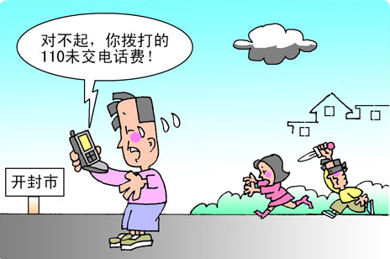
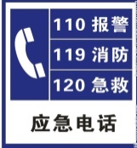
一、值班管理制度
值班原则
节假日值班
消防重点部位
关键控制点
应急管理
纪律要求
1、工厂值班应急电话为总值班办公室电话（保安室电话）：XXXX-XXXXXXXX
2、值班保安室必须存放工厂最新版本的应急预案，各值班人员应熟悉工厂的应急预案和应急处置流程。
3、值班期间发生突发事件，在工厂主要负责
人到达现场前，由工厂总值班担任应急总指挥，
按工厂相应应急预案开展应急处置、救援工作，
并同时报告公司主要负责人。当事故扩大、
现有力量不能控制时，总值班人要立即拨打
当地政府应急电话请求救援。
4、常用应急电话：火警119，报警电话110，急救中心120

Slide 9
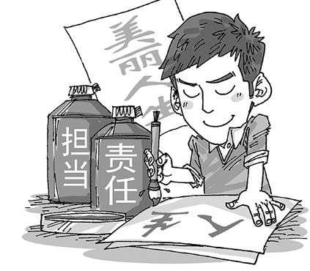
一、值班管理制度
值班原则
节假日值班
消防重点部位
关键控制点
应急管理
纪律要求
1、值班人员应坚守岗位，服从总值班安排。
2、值班人员必须按时到岗，不得无故缺勤、迟到
或早退，值班期间不得酗酒、离岗等。安全关键控制点值班人员
不得睡岗。
3、如因公出差、病事假等原因不能按时值班，由值班人授权或
委托同级别及以上人员替班(不得擅自安排下属代班)，并提前24
小时将书面授权（委托）书报总经理批准后交综合管理部备案。
由综合管理将调整信息在公司OA和保安室宣传栏公告。
4、值班人员需认真、如实填写《岗位安全生产检查记录表》和《值班记录表》，不能敷衍了事，需详细填写发现的问题情况，如现场工作人员人数、姓名、工作状况等。不得事后补签《值班记录表》和《岗位安全生产检查记录表》，不得出现少签或签到时间与实际值班时间不符的现象。

Slide 10
一、值班管理制度
值班原则
节假日值班
消防重点部位
关键控制点
应急管理
纪律要求
5、总值班对值班期间发生的各类事件如实记载到《值班记录表》上，并积极协调相关部门进行处理。重大事件或相关部门不能处理的事件第一时间上报总经理。
6、值班人员在值班期间必须保证24小时手机开机，以便于应对突发事件随时取得联系。
7、总值班在当班期间须检查或者解决发现的问题，并对问题处理结果进行及时记录。综合管理部负责每周对《值班记录表》的内容进行整理，对值班中存在的需整改和改进的内容责成相关部门落实整改，并将整改情况上报至总经理。综合经理每月对值班情况不少于两次抽查。总经理也将对值班情况进行不定期抽查。
8、每日20：00后，不接待来客。非当班人员不得进入生产区， 22：00后任何人不得进入生产区。如有特殊情况，保安经请示总值班批准后，可允许相关人员进入生产区。

Slide 11
一、值班管理制度
值班原则
节假日值班
消防重点部位
关键控制点
应急管理
纪律要求
在岗当班人员
1、各在岗当班人员应认真遵守各项规章制度，自觉接受值班管理人员监督检查，不得以任何借口拒绝或逃避值班管理人员检查。
2、在岗当班人员及关键控制点值班人员须将本岗位及所巡查处的消防状态、视频监控情况、动火作业、重点作业、突发状况。
3、在岗当班人员不得有锁门、熄灯、遮挡门窗玻璃等现象，如有此类行为，视为睡岗。若确实有特殊情况需离岗，须向总值班请假，总值班另行安排人员，离岗前须在值班室门口告知离开时间、去向、值班人姓名及联系方式等。
4、对于检查中发现的各类问题现象描述记录，当班人员应自觉签字确认，对于有争议的事件可签名同时备注填写，但不得以此为借口拒绝签字。

Slide 12
一、值班管理制度
值班原则
节假日值班
消防重点部位
关键控制点
应急管理
纪律要求
1、值班人员必须按时到岗，不得缺岗。如有违反，给予当事人100元负激励。
2、如值班人员在值班期间对规定检查的重要岗位未检查或未作相关记录，按缺岗处理，给予当事人20元/处负激励。
3、值班人员不得随意串班替班；有特殊情况不能按时到岗，由本人找人换岗，并在值班前书面授权（委托）书报综合管理部。否则造成缺岗，处以100元/次负激励，并对缺岗期间出现的问题负全部责任。
4、各关键点值班室对《岗位安全生产检查记录表》有看护和保管义务，综合管理部负责对《岗位安全生产检查记录表》进行检查，如关键点值班人员有乱写、损坏或丢失《岗位安全生产检查记录表》现象，每次对关键点部门负责人100元负激励。
5、对初次违反值班制度的人员，将严格按照值班制度进行考核；对第二次违反值班制度的人员，将加倍考核；对第三次违反值班制度的人员，除加倍考核以外，当夜值班人员须到总经理处述职。

Slide 13
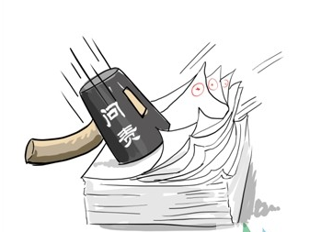
一、值班管理制度
值班原则
节假日值班
消防重点部位
关键控制点
应急管理
纪律要求
6、值班中因本人疏忽或者失职给工厂造成事故扩大或较大经济损失，
将给予开除处理。
7、综合管理部每周通报时将根据当班值班人员发现或者解决
的问题给予50-500元的奖励。
8、对于严格遵守值班管理规定，积极参与值班的总值班，原则上按照值班时间安排调休。不能安排调休的，按照80元/次发放夜间值班补贴，法定节假日120元/次发放夜间值班补贴（不重复计算加班费）。
9、双休、法定节假日24小时值班者，白天值班按照相应加班费标准和值班时间核算加班费(经理级值班不额外发放加班费，劳动节除外)，晚上值班发放夜间值班补贴。
10、总经理抽查时将根据当班值班情况给予双倍的奖罚。

Slide 14
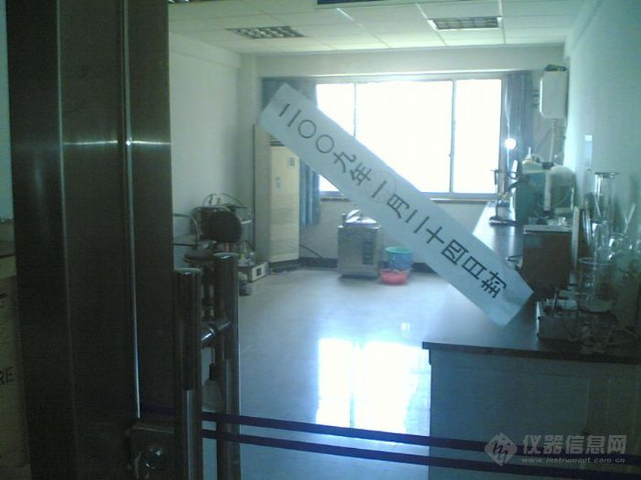
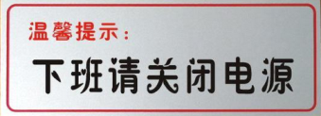
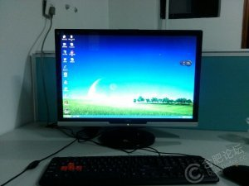
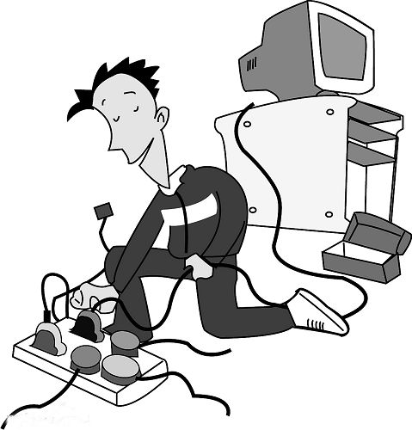


二、劳动节期间安全注意事项
1、办公室安全
劳动节放假前，各部门安全责任人要督促员工关好办公室的门窗，贴好封条。特别是带有保密性工作的办公室应做到人走后，门窗随手关。
离开办公室及时关闭电脑以及一切无需用电源插座，避免消防安全隐患。
拔掉插头！

Slide 15

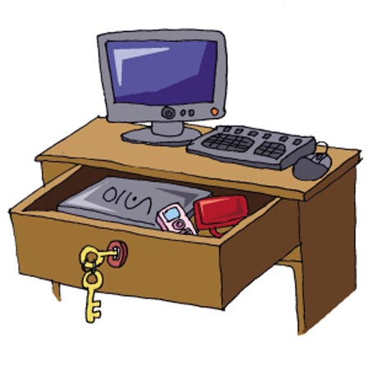
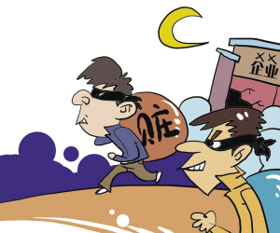
二、劳动节期间安全注意事项
离开办公室要锁好文件柜，特别是带有保密性的文件一定要及时锁好，以防泄密。
离开办公室时要妥善保管好个人贵重、小件物品（如手机、钱包等）。

Slide 16
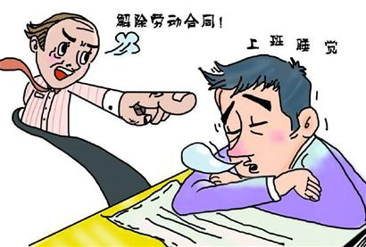
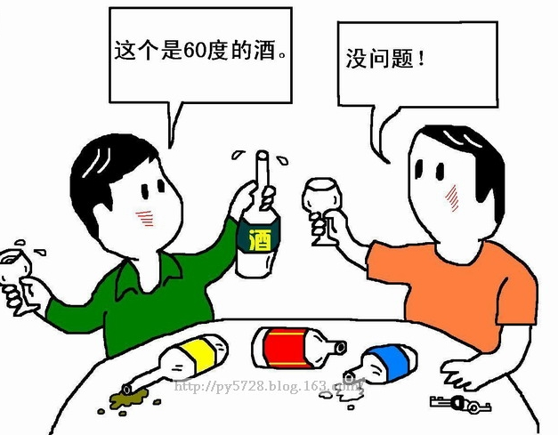

二、劳动节期间安全注意事项
2、安全上岗
劳动节放假期间，亲戚、朋友相聚，避免不了要喝两杯，但一定要记住：上岗之前四小时内不能饮酒，酒后一定不能上岗；上岗期间禁止脱岗、睡岗。

Slide 17
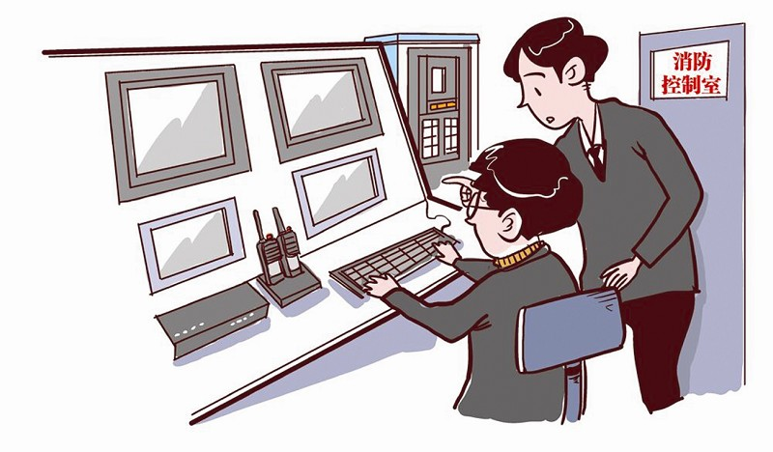
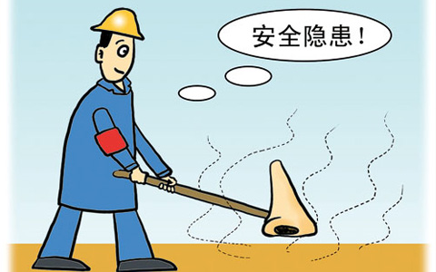
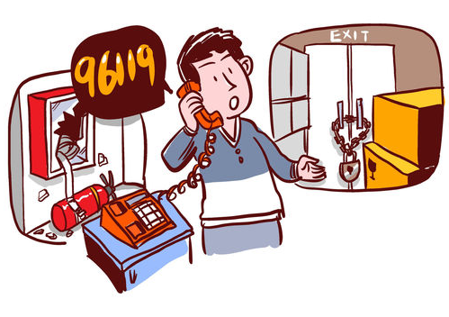
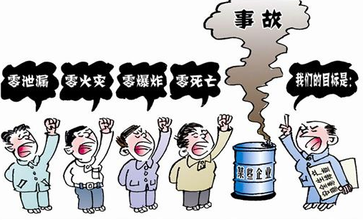
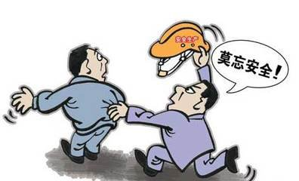
二、劳动节期间安全注意事项
值班期间发现的安全隐患，要及时进行治理、关闭，必要时进行上报。

Slide 18


二、劳动节期间安全注意事项
3、出行安全
给自己多一份责任，
让他人多一份安全

Slide 19

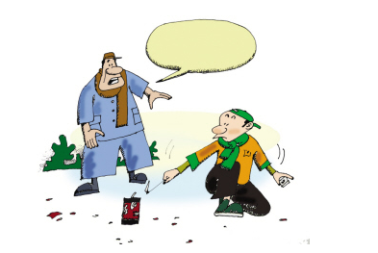
二、劳动节期间安全注意事项
4、防火防爆
《关于禁止燃放烟花爆竹的有关规定》
一、公司厂区内严禁私自燃放烟花爆竹，禁止员工将烟花爆竹带入厂区。
二、临近居民区的车间、部门，节日期间要安排人员随时检查，并且要及时向临近居民宣传不要向厂区方向燃放烟花爆竹的规定。
三、对违反上述规定者或因违反上述规定造成事故的，视情节对违规者处罚，对造成严重后果的将依法移送司法机关追究刑事责任。

Slide 20
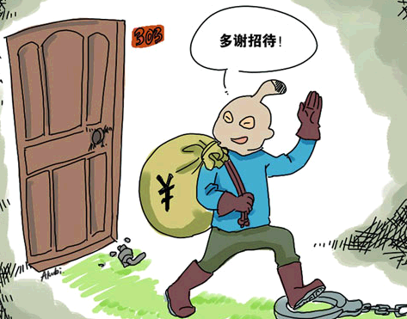
二、劳动节期间安全注意事项
5、社区防盗
（一）社区防盗注意事项
1.外出前，务必关好门窗，家里不要存放大量现金，妥善保管好自己财物和贵重物品，请反锁好家里防盗门；
2.发现异常情况或可疑人员及时与相关部门联系
3.请大家出入小区大门和单元门时主动刷卡出入，同时对尾随的陌生人提高警觉；
4.如有陌生人造访，请勿轻易开门；
5.需外出探亲、旅游或有长期出行计划的业主，在出发前，请切断家中水、电、气和其它弱电接口，同时知会物业服务中心，以便秩序维护人员在巡查中多加注意；
6.车辆上好防盗锁，避免不法分子有机可乘。

Slide 21
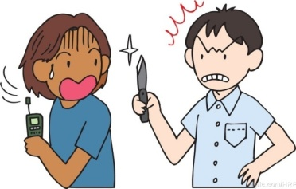

二、劳动节期间安全注意事项
（二）外出防盗、防抢
一、藏财不露。抢夺分子无非冲着钱财而来，财物外露无疑易被歹徒发现而遭受其抢夺。现实中，有的人不分场合，无遮无掩地佩带名贵首饰，也有一些人把十万、八万随便提在手上，更有些人唯恐别人不知道自己有钱，当众大数钱财，这些人把“防人之心不可无”的古训忘得一干二净，结果正中作案者下怀，让其有机可乘。
二、贴身紧固。手提包、移动电话、金项链等是作案者的首选“猎物”，只要将这些物品牢固在自己的手上或身上，作案者便难于轻易抢走，手提包如挂在肩上，可以交叉斜挂,挂在腰间的移动电话要装在较牢固的套里，或用衣服掩住。
三、结伴上路。抢夺案件中，绝大多数是针对独行人士的，如果携带大量现金或贵重物品，不要怕麻烦，应多找一俩个人结伴同行，互相照应，

Slide 22
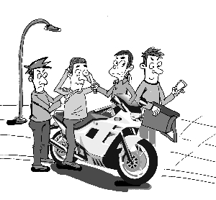
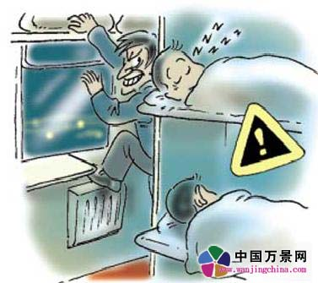

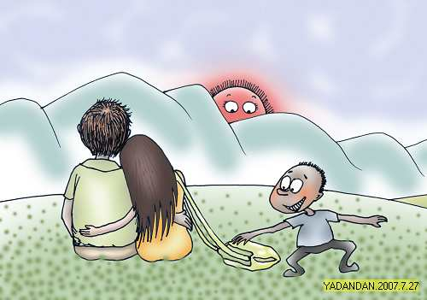
二、劳动节期间安全注意事项
四、前后环顾。作案分子动手前，一般是在事主身后或身边跟随一段距离。适机动手。所以要注意自己前后左右的车辆及行人的动态变化，觉得有可疑行为时，应在紧紧护住自己财物的同时，采取防卫措施，可立即站在原地，背靠掩护物，或转身到附近的商店、单位内，确实脱不了身的，应大声呼救求助。
五、慎防晨暮。早晨和傍晚天色朦胧，是抢夺案件的主要发案时间。因此，在此时间段行走的员工，更要多加提防。

Slide 23

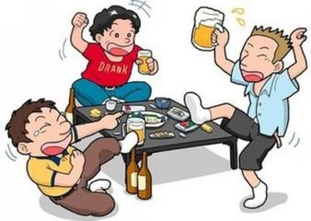
二、劳动节期间安全注意事项
6、劳动节期间疾病预防
劳动节时期，随着天气转暖和气温上升，感染呼吸道疾病、过敏性疾病和肠道疾病的患者明显增多。
常见疾病类型：
第一类是呼吸道疾病。如患上呼吸道感染、支气管炎、肺炎等感冒引发的疾病。此类病很容易在春季流行，如流行性脑炎、麻疹、风疹、腮腺炎、水痘等。
第二类是过敏性疾病。春天百花盛开，人们外出春游时容易接触过敏源，易引发哮喘、过敏性鼻炎和变态反应性荨麻疹。
第三类是肠道疾病。因为外出的机会增多，在外吃东西的机会也增多，常用脏手吃东西，患肠道疾病的机会增加。

Slide 24



二、劳动节期间安全注意事项
劳动节时期应注意以下几点：
一、适时增减衣服。要遵循"春捂秋冻"的古训，初春乍暖时，不要急于减衣，气温骤降时，要及时添衣。
二、注意卫生。要经常保持室内清洁，开窗通风，使室风空气新鲜，阳光充足。要勤晒被褥和换衣裳，少去拥挤的公共场所。
三、合理膳食。日常膳食中，除吃适量鱼、肉、鸡、蛋外，应多吃些乳、豆制品、蔬菜和水果。必要时要吃点鱼肝油和钙片。
四、充足睡眠。春天易发生“春困”，每天保证充足睡眠，既
有利于保持精力充沛，又可增强免疫力。
五、加强室外活动。春和日丽，万物生发，到室外活动，
能得到日光照射，吸进新鲜空气增强造血及免疫功能。

Slide 25
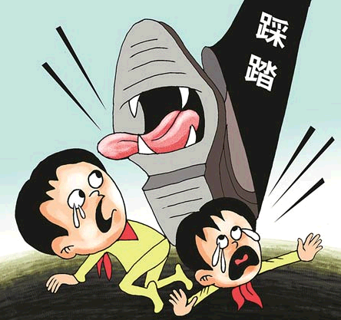
二、劳动节期间安全注意事项
7、人员密集场所安全
一、人员密集场所的特点
1、人员数量多、密度大；
2、人员流动性强；
3、人员组成复杂；
4、人员密集的情况经常发生；
5、安全隐患多，事故频发；
6、对社会公众开放性强。
二、火灾逃生有"八忌"
一忌惊慌失措。二忌盲目呼喊。三忌贪恋财物。四忌乱开门窗。
五忌乘坐电梯。六忌随意奔跑。七忌方向错误。八忌轻易跳楼。

Slide 26
三、安全巡查
序号 | 安全巡查要点
1 | 各部门劳动节假期值班安排情况；
2 | 各类安全隐患的排查，包括保安防火的巡查是否落实到人;消防设施、车辆、设备、油气管线防冻措施是否落实到位；
3 | 生产单位是否严格按操作规程操作，有无违章操作现象；
4 | 消防、防盗设施和器材的齐备及有效情况和安全标识的完好情况；
5 | 原料的保管、检验、储运是否符合卫生标准，防火、防盗、防投毒、防食物中毒措施是否得当；
6 | 各类机械、运输设备有无带故障运行；
7 | 危险作业规章制度和节假日升级管控措施是否严格落实;有毒、有害、易燃、易爆物资的使用与管理；
8 | 冬季取暖设备、热水器使用安全状况，保持人离断电；
9 | 冬季员工行车安全教育；坚决杜绝厂内物流货车带病运行和超载、超限、超速、疲劳驾驶和酒后开车等严重交通违法行为的发生；
10 | 其它安全注意事项。

Slide 27


